Slide 1
Reconstructie Nicolaasstraat Well
Presentatie Voorlopig Ontwerp
Welkom!

Slide 2
Even voorstellen
Erik Baggen – Coördinator projecten
Jorn Janssen – Projectleider Civiel / wegbeheerder

Slide 3
Waarom staan we hier (voor de 2de keer)?
Presenteren Voorlopig Ontwerp
Vervolgtraject

Slide 4
Wat gaan we doen?
Nieuw vuilwaterriool aanleggen
Nieuw regenwaterriool aanleggen (afkoppelen)
Bovengrondse openbare ruimte opnieuw inrichten

Slide 5
Besproken op de vorige avond

Slide 6
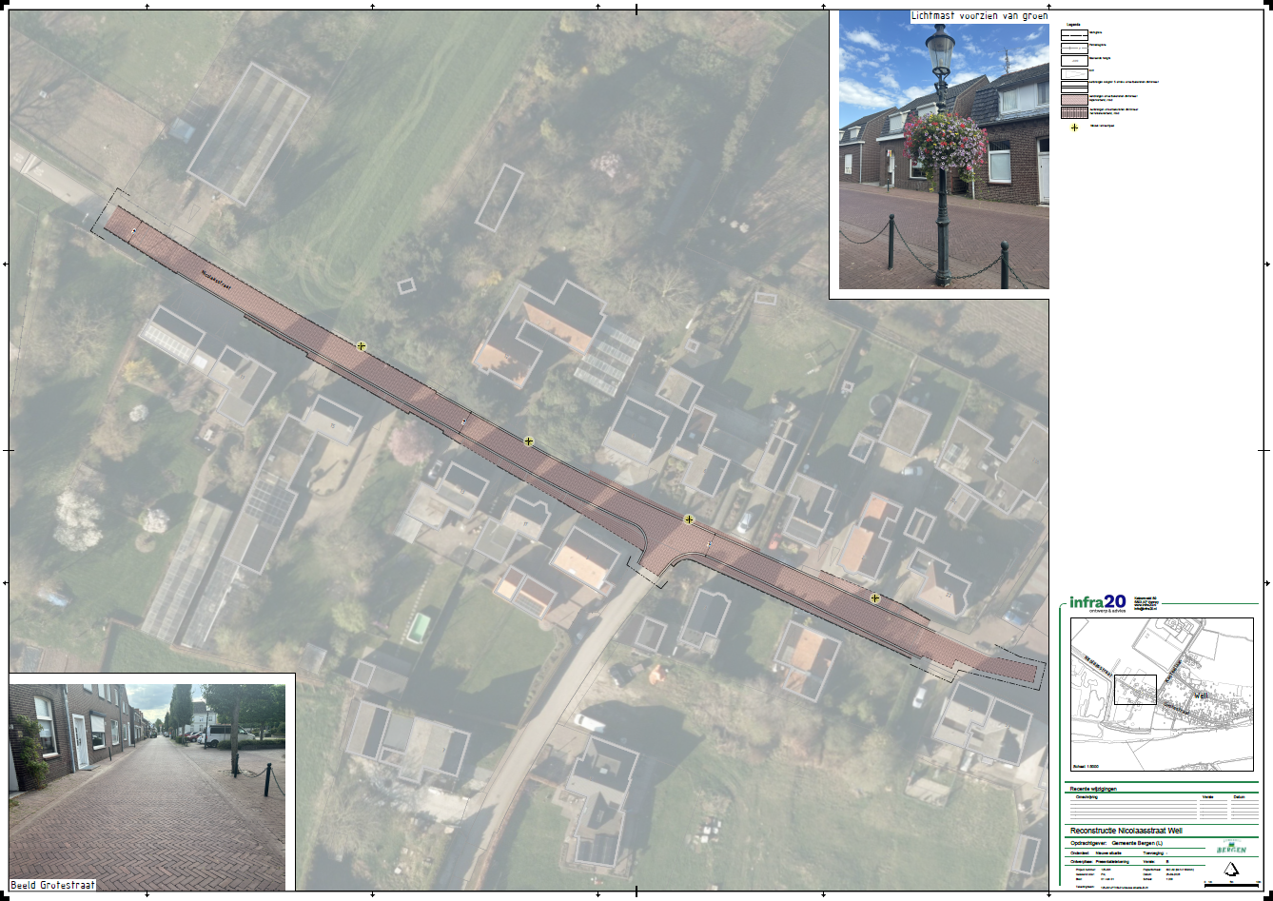
Voorlopig ontwerp

Slide 7
Voorlopige planning
Juni t/m September 2026
Participatie- en ontwerptraject
Juni - Eerste contactmoment
September – Tweede contactmoment (nu)
Augustus & September 2026
Ontwerp
Oktober & November 2026
Technische uitwerking
December 2026
Aannemer selecteren en contracteren
Januari & Februari 2026
Voorbereiding aannemer en bestellen leveranties
Maart/april 2026
Start uitvoering
Afhankelijk van project Groene Rivier

Slide 8
Vervolg na deze avond
Definitief ontwerp wordt gepubliceerd (per brief)
Website met daarop de presentaties en ontwerpen

Slide 9
Boom in voortuin
Wordt betaald en geplaatst door de gemeente
Onderhoud/snoeien door bewoner

Slide 10
Afkoppelen
Regenwater van het riool afhalen
Dakoppervlak van de eigen woning
Subsidie €10 / m2

Slide 11
Naar de tekening!

